Slide 1
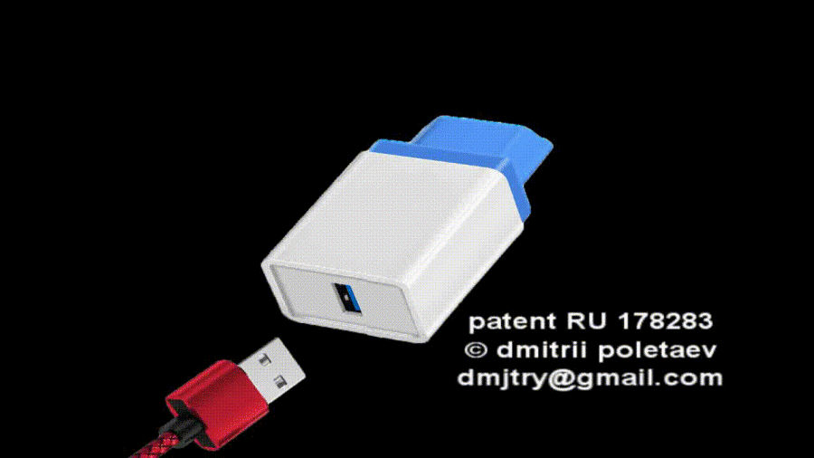

команда «скб»
проект «адаптер» – сверхэргономичный прибор для заряда техники!!!
Полетаев Дмитрий Александрович
poletaevda@cfuv.ru/+79787797173
https://vk.com/ckb_fiz

Slide 2
«Проблема» потребителя
Проблемы потребителя: громоздкость и неэргономичность существующих зарядных устройств
Предлагаемое решение – «компактное зарядное устройство»
В результате потребитель получает:
сверхэргономичное устройство для заряда устройств

Slide 3
Продукт / решение
решение – «компактное зарядное устройство»
особенности:
сверхэргономичность
высокая эффектность

Slide 4
Бизнес-модель
продажа готовых модулей, продажа лицензий на изготовление
дистрибьюция :
договариваемся с независимыми сетями
для удержания конкурентного преимущества требуется предлагать новые конструкции

Slide 5
Рынок
потребители: пользователи гаджетов
аналитики компании IHS Markit (ihsmarkit.com) оценили объем рынка беспроводных зарядных устройств в 2017 году в 500 млн. штук с перспективой роста в 40 % в год.

Slide 6





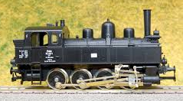



Конкуренты
 | удобство | эргономичность | стоимость | эффективность
компактное зарядное устройство |  |  | $1
обычное зарядное устройство |  |  | $1
беспроводное зарядное устройство |  |  | $10
powerbank |  |  | $15

Slide 7
Результаты
Стадия проекта - разработка прототипа
Количественные и качественные достижения проекта:
выраженный интерес коллег, что подтверждает гипотезу относительно востребованности продукта
привлеченные инвестиции – собственные средства
интеллектуальная собственность: получен патент Российской Федерации. Библиографические данные патента:
Пат. RU 178283 Российская Федерация, МПК G06F1/16, G06F13/00, H01R31/06. Интерфейсный переходник / Полетаев Д.А.; патентообладатель Полетаев Д.А. - № 2017137554; заявл. 26.10.2017; публ. 28.03.2018, бюл. № 10.

Slide 8
Команда
Полетаев Дмитрий Александрович, кандидат физико-математических наук, доцент кафедры радиофизики и электроники физико-технического института Крымского федерального университета имени В.И. Вернадского руководитель студенческого конструкторского бюро физико-технического института Крымского федерального университета имени В.И.Вернадского – руководитель
Соколенко Богдан Валентинович, кандидат физико-математических наук, ассистент кафедры общей физики физико-технического института Крымского федерального университета имени В.И. Вернадского главный конструктор студенческого конструкторского бюро – инженер проекта
Бахов Валерий Андреевич, ассистент кафедры физики института последипломного образования Крыма – инженер проекта
Компетенции ключевых членов команды (CEO, CTO, CMO)
Менторы, консультанты
Общее количество членов команды

Slide 9
Потребности
Цели участия в конкурсе: поиск партнеров, поиск менторов, поиск клиентов, поиск покупателей лицензии на патент
Если одна из целей - привлечение инвестиций, опишите:
текущие источники финансирования - собственные средства)
предложение инвестору – продажа лицензии на патент

Slide 10
Резюме
«компактное зарядное устройство» – сверхэргономичный прибор для заряда техники!!!
Контактная информация
Полетаев Дмитрий Александрович
poletaevda@cfuv.ru/+79787797173
https://vk.com/ckb_fiz

Slide 11

Технология
все разъемы спрятаны внутрь корпуса и не выступают из него до приведения устройства в рабочее состояние!!!
Блоки питания еще долго будут оставаться соседями современных электронных устройств. Однако не все они выглядят современно и обтекаемо при переноске. Интерфейсный переходник привносит инновационный дизайн в привычные решения! Самое простое зарядное устройство могут выглядеть элегантно и современно, без лишних выступающих частей!
Кроме того, данное устройство может использоваться в usb-накопителях, otg-переходниках, vga-hdmi преобразователях, фонариках и проч.

Slide 12
Маркетинг
Первый рынок для входа и развития – сети магазинов мобильных телефонов
Кто принимает решение о покупке «продукта»? потребитель
Почему он купит продукт? Потому что данное устройство отличается :
сверхэргономичностью
высокой эффектностью

Slide 13


Стратегия развития
получен патент
проработан прототип
проведена оценка
эффективности работы
устройства
проработан дизайн

